Slide 1

وحدة 16
التغذية للمرضى الذين يعانون من مريض بالسكر
1

Slide 2

السكري ميليتوس
مرض السكري هو اضطراب الكربوهيدرات والدهون ، والتمثيل الغذائي للبروتين الناجم عن ضعف بيتا خلية توليف أو يطلق ل الأنسولين ، أو ال عجز ل مناديل ل استخدم الجلوكوز
2

Slide 3
التصنيفات ل السكري
يكتب 1 السكري
يكتب 2 السكري
الحمل السكري
مرض السكري mellitu ssociated _ _ خفة دم ح آخر شروط أو المتلازمات
3

Slide 4
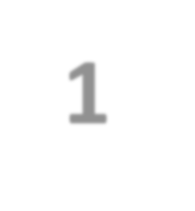
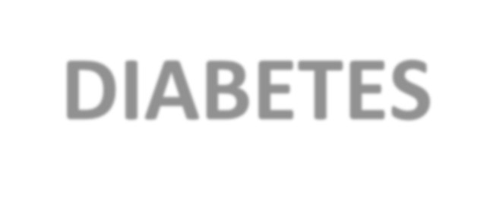

يكتب 1 السكري
يكتب 1 السكري، سابقا معروف تعتمد على الأنسولين السكري دهن أو طفولي السكري.
تتميز بواسطة ال غياب ل الأنسولين.
يحدث من ا المناعة الذاتية إجابة الذي - التي الأضرار أو يدمر البنكرياس بيتا الخلايا ، مغادرة هم غير قادر ل ينتج الأنسولين.
تفاعل بين وراثي قابلية و بيئي عوامل، هذه مثل منتشر عدوى، يكون معتقد ل يكون مسؤول ل يكتب 1 السكري
4

Slide 5
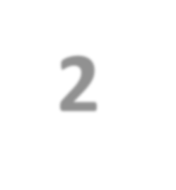
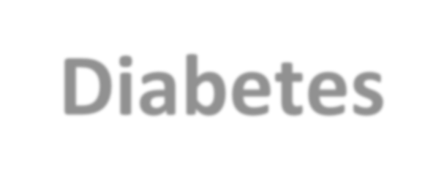

يكتب 2 السكري
مشكلتان رئيسيتان تتعلقان بالأنسولين في النوع 2 مرض السكري هو مقاومة الأنسولين وخلل في الأنسولين إفراز.
5

Slide 6
يكتب 2 السكري
الأنسولين مقاومة يشير ل أ انخفض منديل حساسية ل الأنسولين. عادة، الأنسولين يربط ل خاص مستقبلات على خلية الأسطح و يبدأ أ مسلسل ل تفاعلات متضمن في الجلوكوز الاسْتِقْلاب.
في يكتب 2 السكري، هؤلاء داخل الخلايا تفاعلات نكون تقلص ، هكذا استدعاء الأنسولين أقل فعال في تنشيط الجلوكوز إستغلال بواسطة ال مناديل و في ينظم الجلوكوز يطلق بواسطة ال الكبد.
6

Slide 7
مرضي المظاهر
مرضي المظاهر ل الجميع أنواع ل يشمل مرض السكري ال "ثلاثة Ps ": بوال ، عطاش ، و النهم. بوليوريا (زيادة التبول) و عطاش (زيادة العطش) يحدث مثل أ نتيجة ل ال إفراط فقدان السوائل مرتبط مع تناضحي إدرار البول.
7

Slide 8
السكري إدارة
الأهداف و التدخلات نكون محدد لثلاثة المستويات من الوقاية:
أساسي وقاية ل السكري ضمن الناس مع مقدمات السكري أو في مخاطرة عالية ل السكري.
ثانوي وقاية ل إدارة موجود السكري.
بعد الثانوي وقاية ل منع أو تباطؤ ال معدل من مرض السكري مضاعفات .
8

Slide 9

وقاية ل DM
معتدل وزن خسارة ل 5٪ ل 15٪ ل أولي وزن، مع أ هدف ل 1 ل 2 جنيه / أسبوع.
معتدل بدني نشاط في الأقل 30 دقيقة / يوم
قلل من الدهون ل 30٪ ل المجموع سعرات حرارية.
يقلل جزء الأحجام و يوميًا السعرات الحرارية المدخول.
يزيد المدخول ل فاكهة، خضروات، و الفيبر.
9

Slide 10
السكري إدارة
هناك نكون خمسة عناصر ل السكري إدارة
التغذية إدارة
يمارس
يراقب
فارماكولوجي مُعَالَجَة
تعليم
10

Slide 11
التغذية إدارة ل ال مريض بالسكر مريض
توفير جميع المكونات الغذائية الأساسية (على سبيل المثال ، الفيتامينات ، المعادن) ضروري ل أفضل تَغذِيَة
مقابلة طاقة يحتاج
تحقيق و المحافظة أ معقول وزن
منع واسع تقلبات يومية في دم مستويات الجلوكوز ، مع مستويات الجلوكوز في الدم قريبة من المعدل الطبيعي كما هو آمن وعملي لمنع أو يقلل ال مخاطرة ل مضاعفات
خفض مستويات الدهون في الدم ، في حالة ارتفاعها ، إلى يقلل ال مخاطرة للأوعية الدموية الكبيرة مرض.
11

Slide 12
السعرات الحرارية توزيع
أ مريض بالسكر وجبة يخطط أيضًا يركز على ال نسبة مئوية ل سعرات حرارية ل يأتي من الكربوهيدرات ، البروتينات والدهون .

Slide 13

الكربوهيدرات
ال سعرات حرارية توزيع حالياً مُستَحسَن يكون أعلى في الكربوهيدرات من في سمين و بروتين.
حالياً، ال ADA و ال أمريكي الحمية منظمة يوصي الذي - التي ل الجميع المستويات ل سعرات حرارية المدخول 50٪ ل 60٪ ل سعرات حرارية يجب يكون مشتق من الكربوهيدرات ، 20٪ ل 30٪ من سمين، و ال متبقي 10٪ ل 20٪ من بروتين .

Slide 14

فا تي s
التوصيات متعلق سمين محتوى مريض بالسكر نظام عذائي يشمل كلاهما تقليص ال المجموع نسبة مئوية ل سعرات حرارية من سمين مصادر ل أقل من 30٪ ل ال المجموع سعرات حرارية و يحد ال كمية ل مشبع الدهون ل 10٪ ل المجموع سعرات حرارية.
إضافي التوصيات يشمل يحد ال المجموع المدخول ل ذو علاقة بالحمية الكوليسترول ل أقل من 300 ملغ / يوم .

Slide 15
بروتين
قد تتضمن خطة الوجبة استخدام بعض الحيوانات بدون مصادر ل البروتين (على سبيل المثال ، البقوليات و الحبوب الكاملة ) للمساعدة في تقليل الدهون المشبعة و الكوليسترول المدخول. في إضافة، ال كمية قد يتم تقليل تناول البروتين في المرضى الذين يعانون من مرض مبكر علامات ل كلوي مرض.

Slide 16

الفيبر
هذا يكتب ل نظام عذائي يلعب أ دور في خفض المجموع الكوليسترول و كثافة قليلة البروتين الدهني الكوليسترول في ال دم. في ازدياد الفيبر في ال نظام عذائي يمكن أيضًا يحسن دم الجلوكوز المستويات و ينقص ال يحتاج ل خارجي الأنسولين .

Slide 17
متابعة الدليل اإللكتروني للدجاجة _ _ _ _ _ _ _ _ _ _ _ _ _ _ _ تحضير ذو علاقة بالحمية التوصيات :
الجمع نشوي الأطعمة مع بروتين- و سمين- تحتوي الأطعمة يميل ل بطيء هُم استيعاب و أدنى ال نسبة السكر في الدم إجابة.
بشكل عام ، يؤدي تناول الأطعمة النيئة والكاملة إلى استجابة نسبة السكر في الدم أقل من تناولها مفرومة مهروس أو مطبوخ الأطعمة.
يتناول الطعام جميع فاكهة بدلاً من ل الشرب عصير النقصان ال نسبة السكر في الدم إجابة لأن الفيبر في ال فاكهة يبطئ استيعاب.

Slide 18
متابعة الدليل اإللكتروني للدجاجة _ _ _ _ _ _ _ _ _ _ _ _ _ _ _ تحضير ذو علاقة بالحمية التوصيات :
إضافة الأطعمة مع السكريات ل ال نظام عذائي يمكن ينتج أ أدنى نسبة السكر في الدم إجابة لو هؤلاء الأطعمة _ يؤكل مع الأطعمة الذي - التي نكون أكثر ببطء يمتص.

Slide 19


طعام تصنيف الأنظمة
تبادل القوائم
أ عادة مستخدم أداة ل الغذائية إدارة. هناك نكون ستة التبادل الرئيسي القوائم: الخبز / النشا الخضروات، لبن، لحمة، فاكهة، والدهون . وشملت الأطعمة على واحد قائمة (في ال كميات محدد) يحتوي أعداد متساوية ل سعرات حرارية و نكون تقريبًا متساوي في جرامات من البروتين ، سمين، والكربوهيدرات. وجبة الخطط (تناسب ل ال مرضى يحتاج و التفضيلات) نكون قائم على على أ مُستَحسَن رقم ل اختيارات من كل تبادل قائمة.

Slide 20

المحليات
يستخدم ل المحليات مقبولة ل مرضى مع السكري، خصوصاً لو هو - هي يساعد في إجمالي ذو علاقة بالحمية التقيد. الاعتدال في ال كمية ل محلي مستخدم يكون شجع ، ل يتجنب محتمل سلبي تأثيرات.
هناك نكون اثنين رئيسي أنواع ل المحليات: مغذية و غير مغذية . ال مغذية المحليات يحتوي سعرات حرارية، و ال غير مغذية المحليات يملك عدد قليل أو لا سعرات حرارية في ال كميات عادة مستخدم.
20

Slide 21
مغذي المحليات
مغذي المحليات يشمل الفركتوز (فاكهة سكر)، السوربيتول ، و إكسيليتول. هم نكون لا السعرات الحرارية حر؛ هم يمد سعرات حرارية بكميات _ مشابه ل أولئك في السكروز (طاولة سكر).
هم سبب أقل ارتفاع في دم سكر المستويات من السكروز يفعل و نكون غالباً مستخدم في "خالي من السكر" الأطعمة. المحليات تحتوي السوربيتول يمكن يملك أ ملين تأثير.

Slide 22

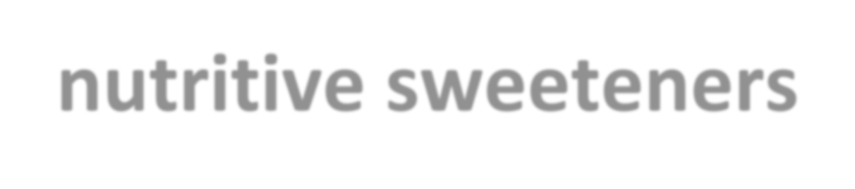

غير مغذية المحليات
غير مغذية المحليات يملك الحد الأدنى أو لا سعرات حرارية. هم نكون مستخدم في طعام منتجات و نكون أيضًا متاح ل طاولة يستخدم. هم ينتج الحد الأدنى أو لا ارتفاع في دم الجلوكوز. السكرين يتضمن لا سعرات حرارية .

Slide 23
مضللة طعام تسميات
الأطعمة التي تحمل علامة "خالية من السكر" أو "خالية من السكر" قد لا تزال يمد سعرات حرارية متساوي لأولئك من _ ال مقابل تحتوي على السكر منتجات لو هم _ مصنوع من مغذية المحليات.
يجب على المرضى عدم اعتبارهم أطعمة " مجانية" يؤكلونها في غير محدود كميات، لأن هم يستطيع
رفع دم الجلوكوز المستويات .

Slide 24

الأطعمة المسمى "حمية" نكون لا بالضرورة مخفض- السعرات الحرارية الأطعمة. هم يمكن يكون أدنى في صوديوم أو يملك آخر خاص ذو علاقة بالحمية الاستخدامات. مرضى نكون نصح الذي - التي الأطعمة المسمى "حمية" يمكن ما زال يحتوي بارِز كميات من سكر أو سمين.
مرضى يجب أيضًا يكون مُدَرّس ل يقرأ ال تسميات ل "صحة الأطعمة "- على وجه الخصوص وجبات خفيفة - لأن هم غالباً يحتوي الكربوهيدرات هذه مثل عسل، بني سكر، و حبوب ذرة شراب مركز.

